Slide 1
Berlin, 1-2 FH

Slide 2
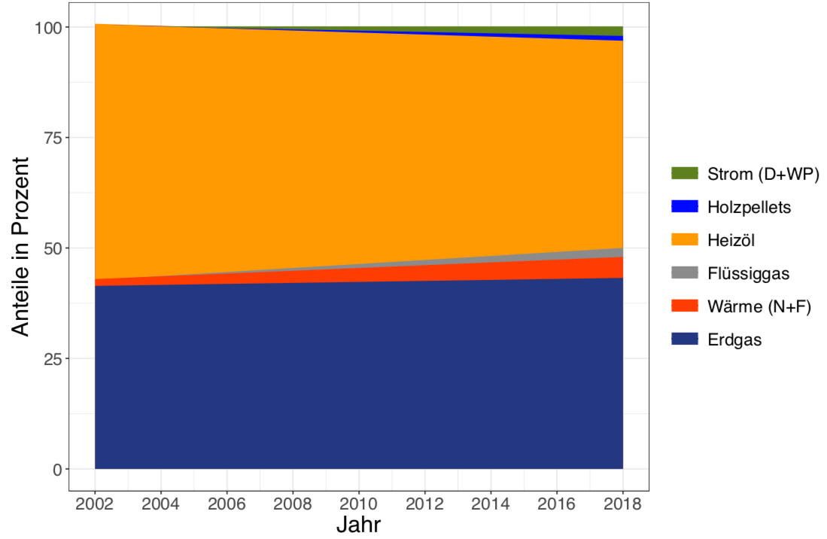
Berlin, 1-2 FH, Verbrauchsanteile nach Energieträger

Slide 3
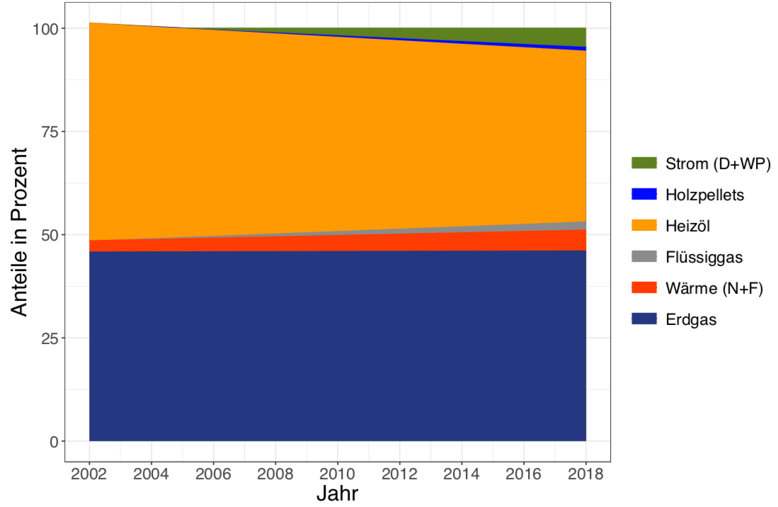
Berlin, 1-2 FH, Flächenanteile nach Energieträger

Slide 4
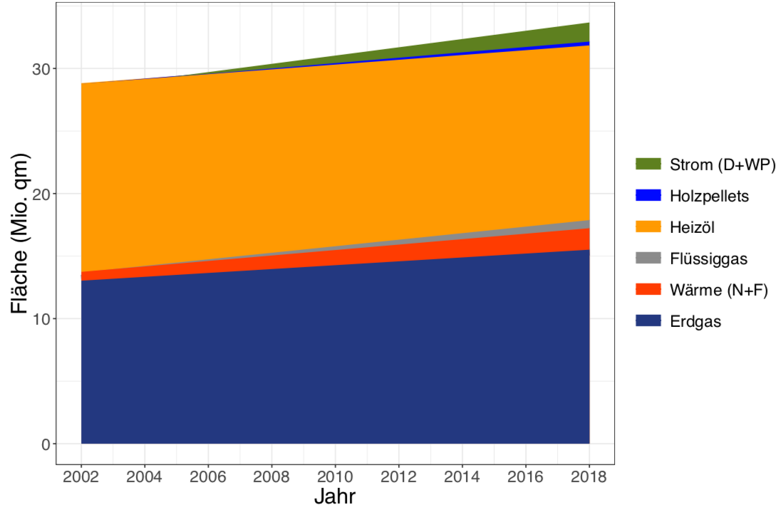
Berlin, 1-2 FH, Fläche nach Energieträger

Slide 5
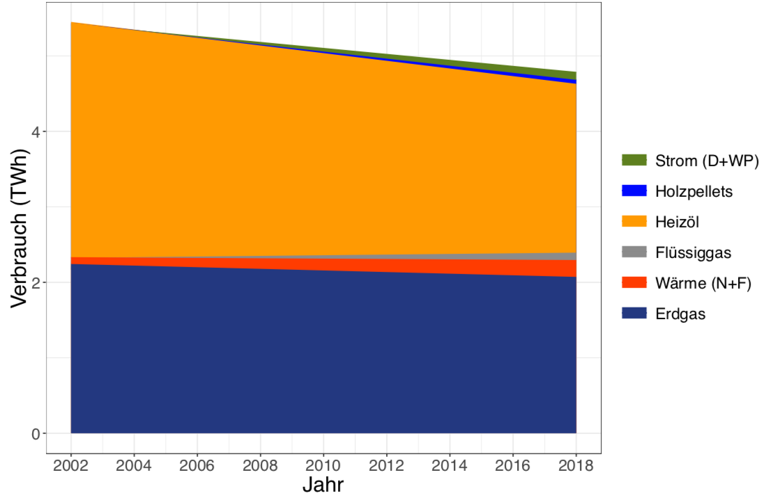
Berlin, 1-2 FH, Verbrauch nach Energieträger

Slide 6
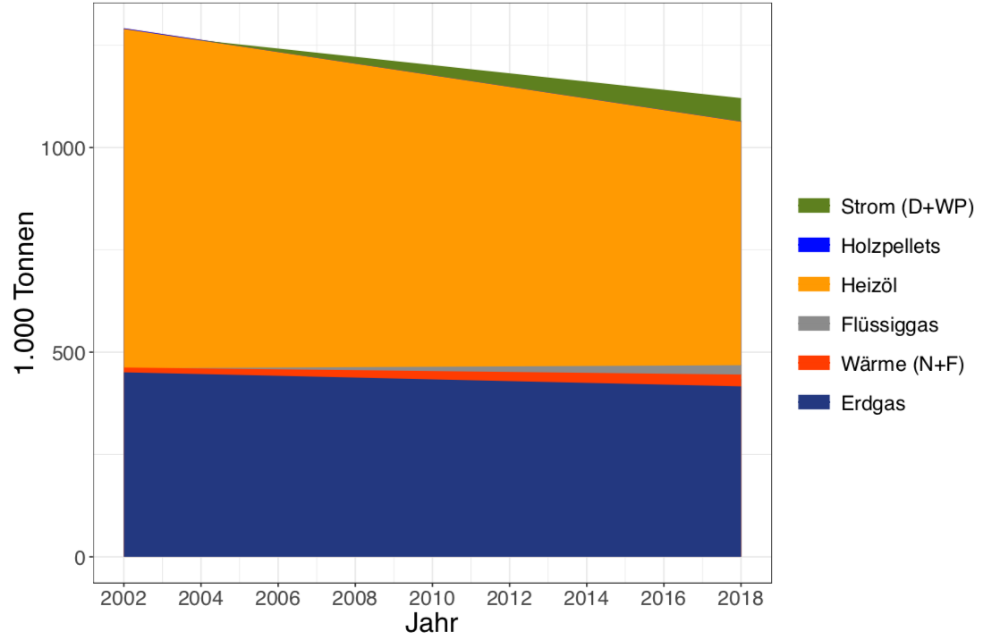
Berlin, 1-2 FH, CO2-Emission nach Energieträger

Slide 7
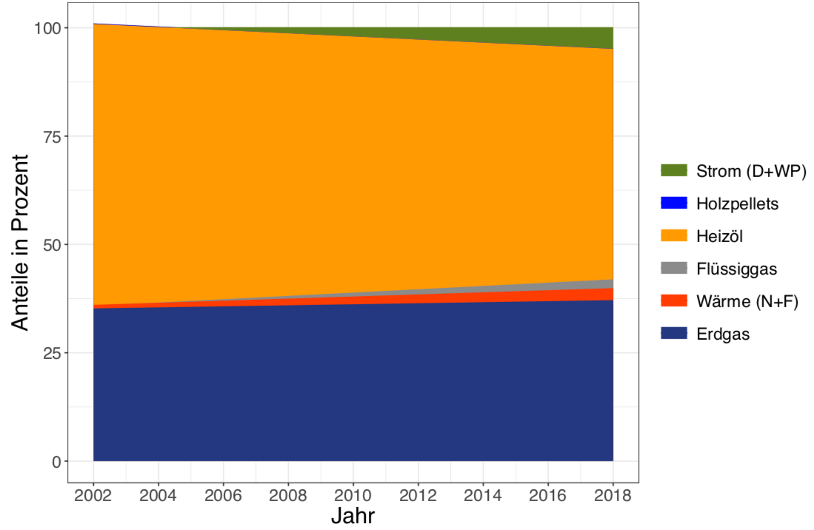
Berlin, 1-2 FH, CO₂-Anteile nach Energieträger

Slide 8
Berlin, 1-2 FH, CO₂-Anteile nach Energieträger

Slide 9
Berlin, MFH

Slide 10
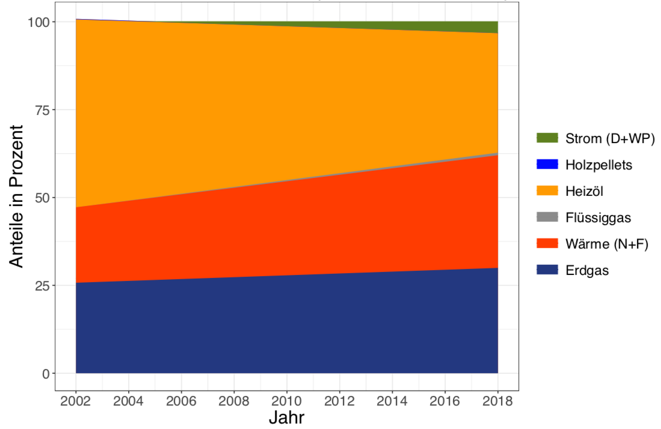
Alle Gebäude (MFH + 1-2FH) – Anteile of what?

Slide 11
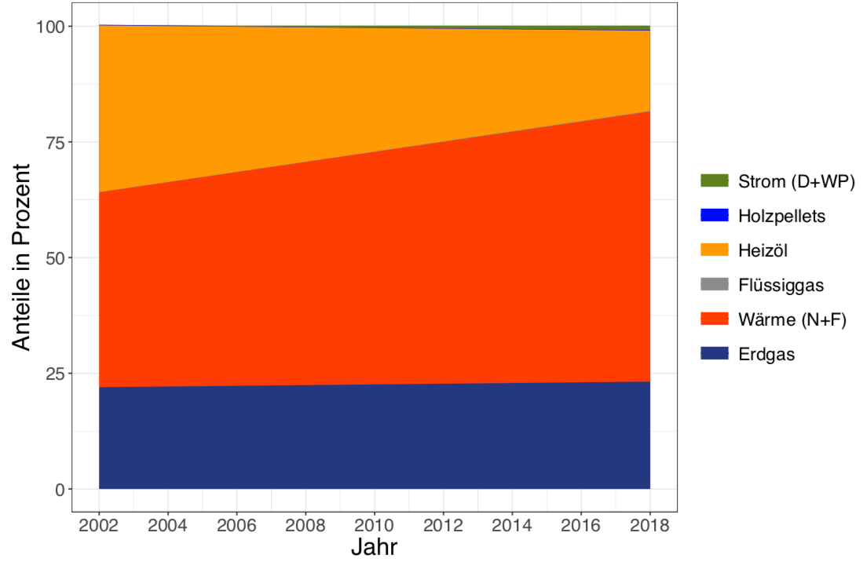
Berlin, MFH, Flächenanteile nach Energieträger

Slide 12
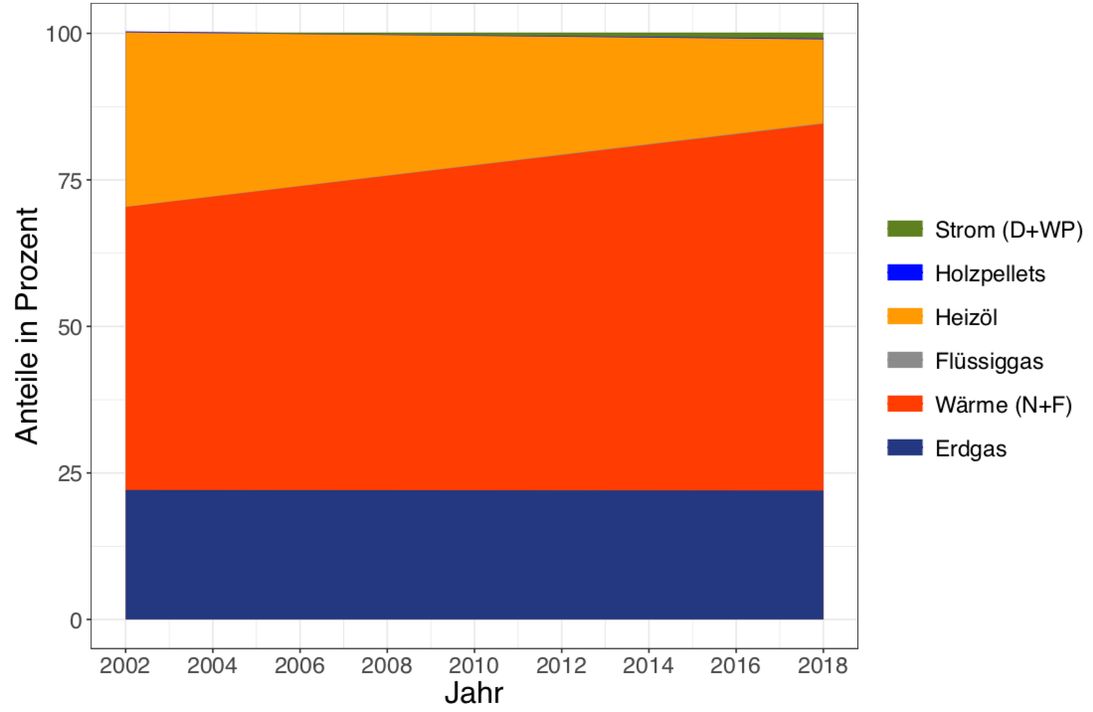
Berlin, MFH, Verbrauchsanteile nach Energieträger

Slide 13
Berlin, MFH, Flächenanteile nach Energieträger

Slide 14
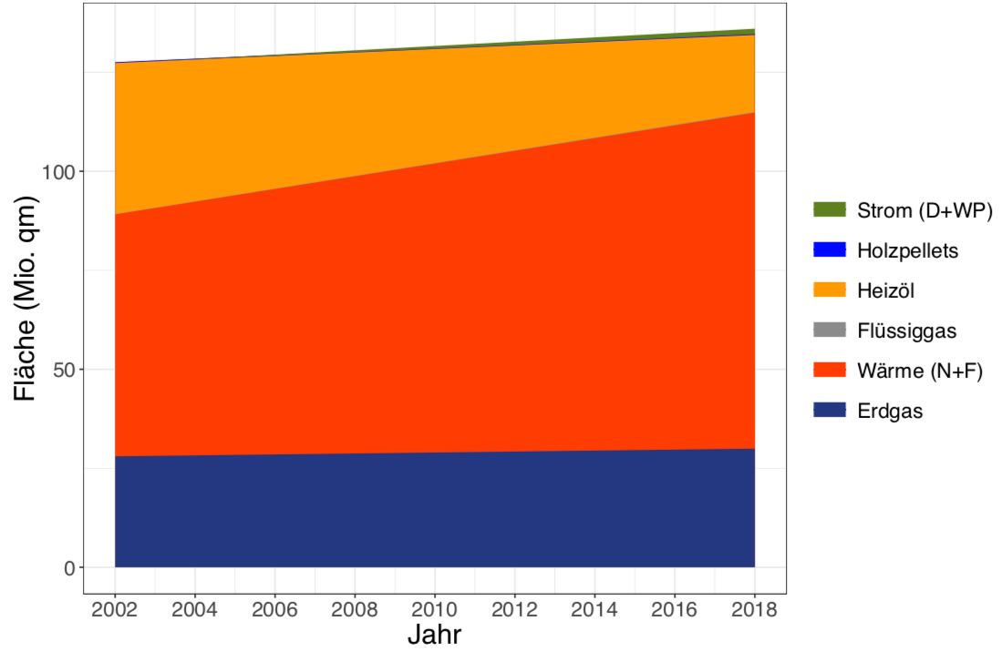
Berlin, MFH, Fläche nach Energieträger

Slide 15
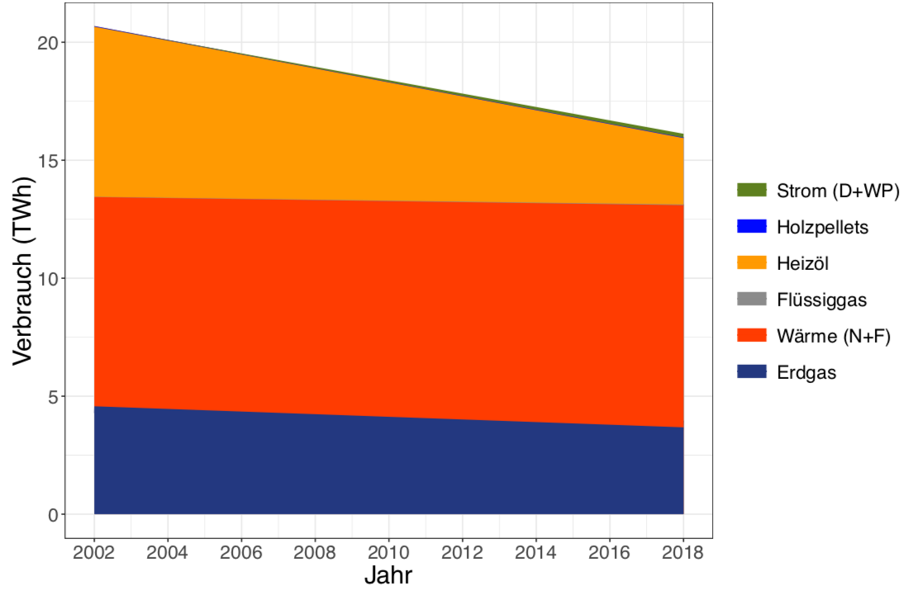
Berlin, MFH, Heizenergieverbrauch nach Energieträger

Slide 16
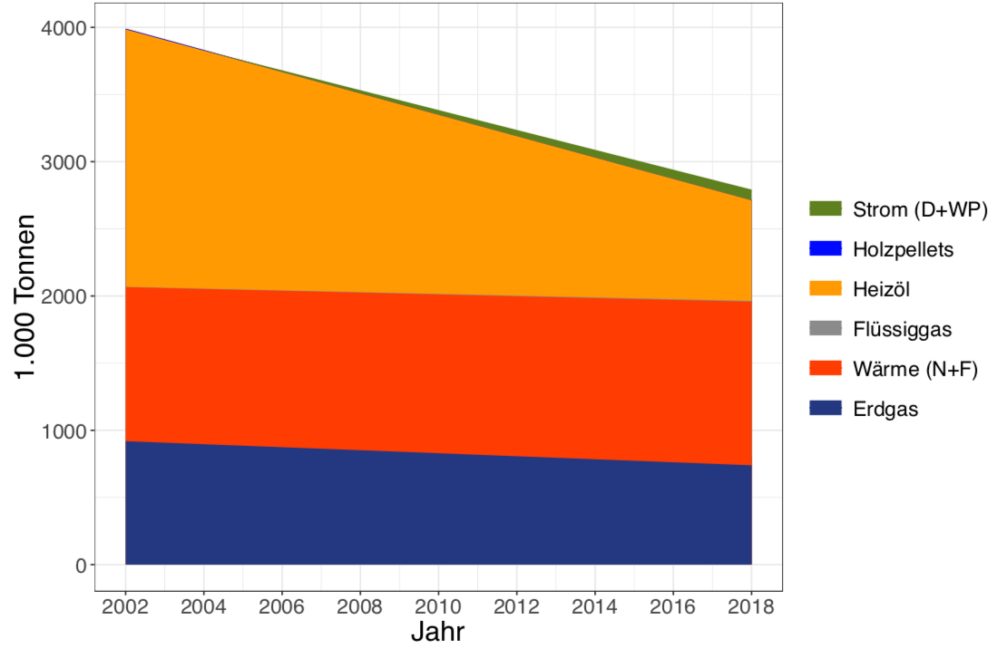
Berlin, MFH, CO₂-Emissions nach Energieträger

Slide 17
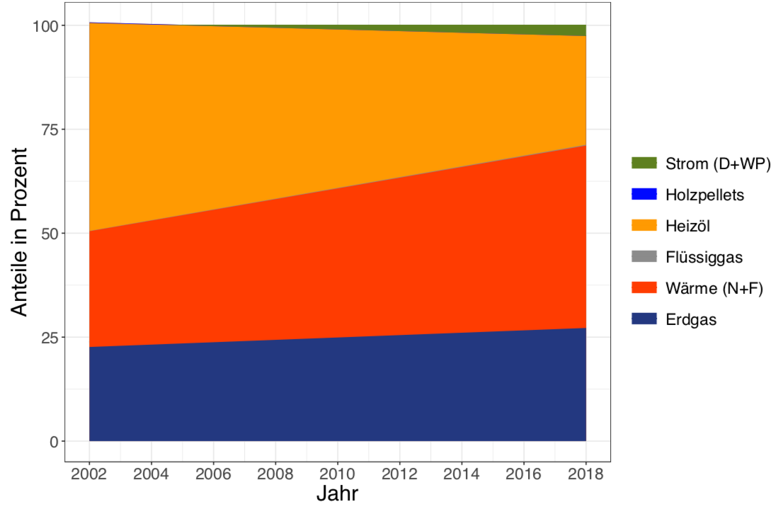
Berlin, MFH, CO₂-Anteile nach Energieträger

Slide 18
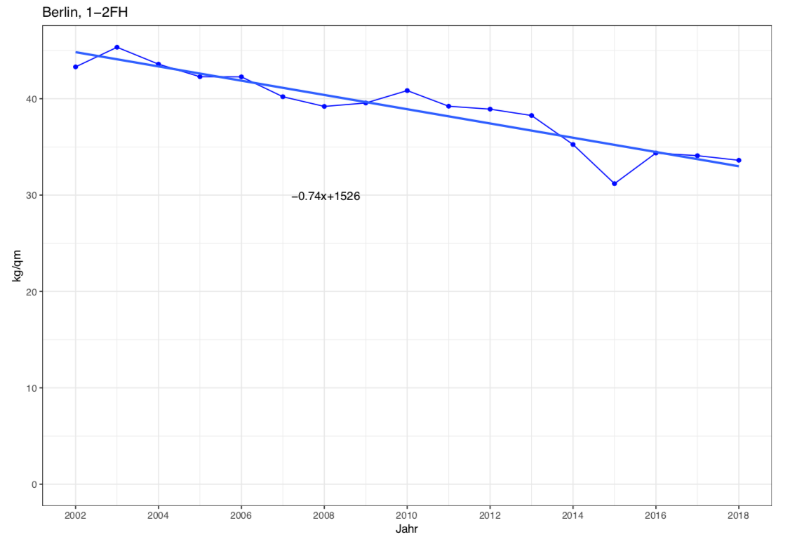
Berlin, 1-2 FH, spezifische CO₂-Emission nach Energieträger

Slide 19
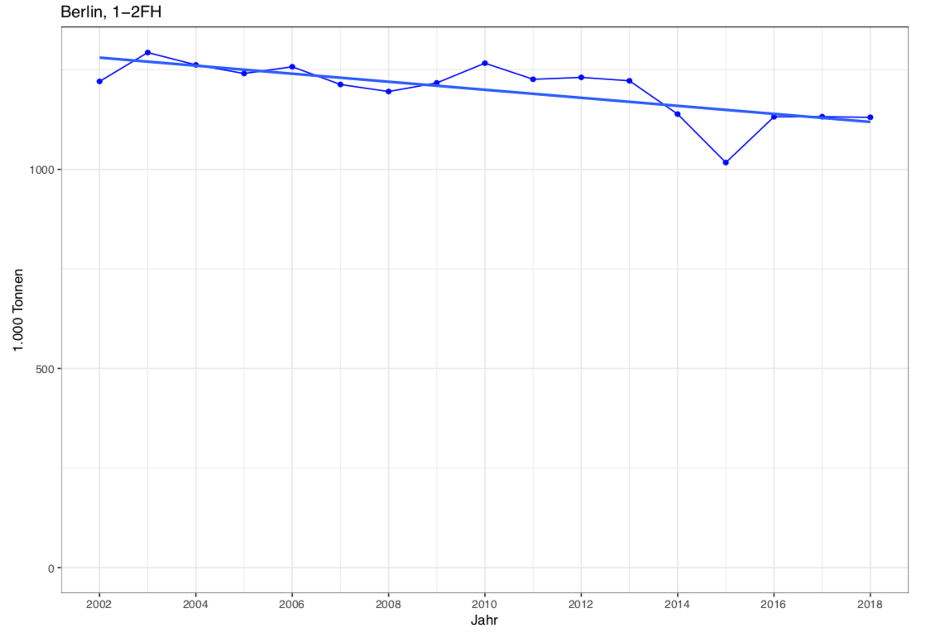
Berlin, 1-2 FH, CO₂-Emission

Slide 20
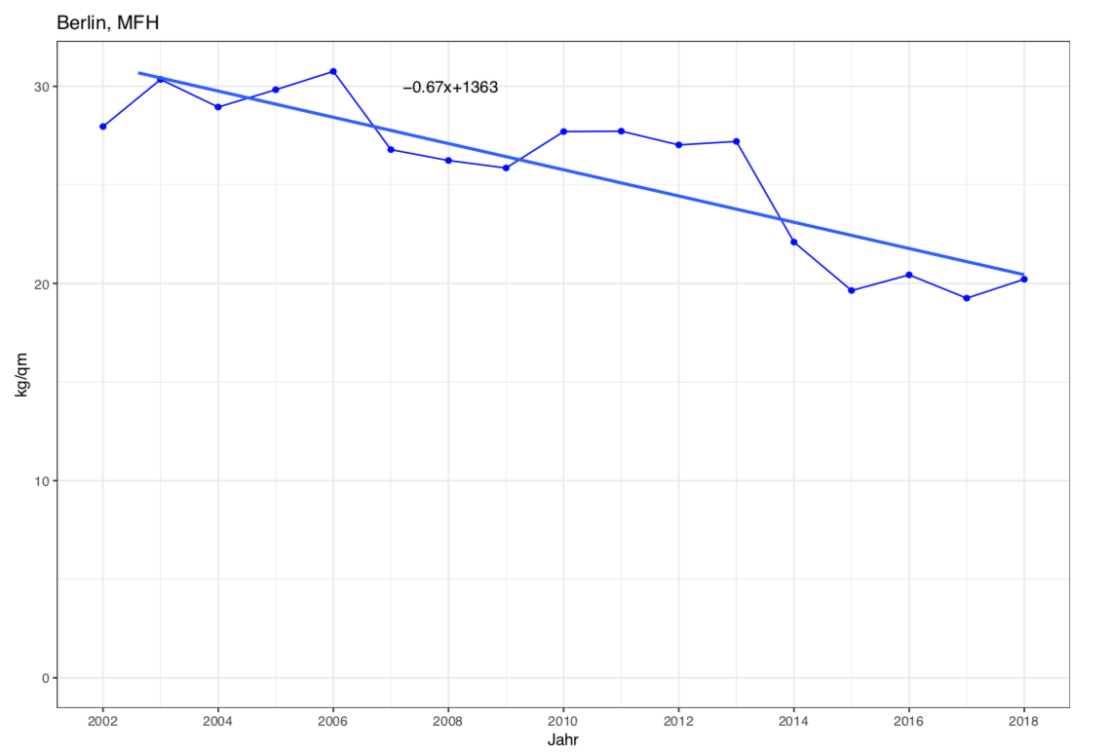
Berlin, MFH, Spezifische Emission nach Energieträger

Slide 21
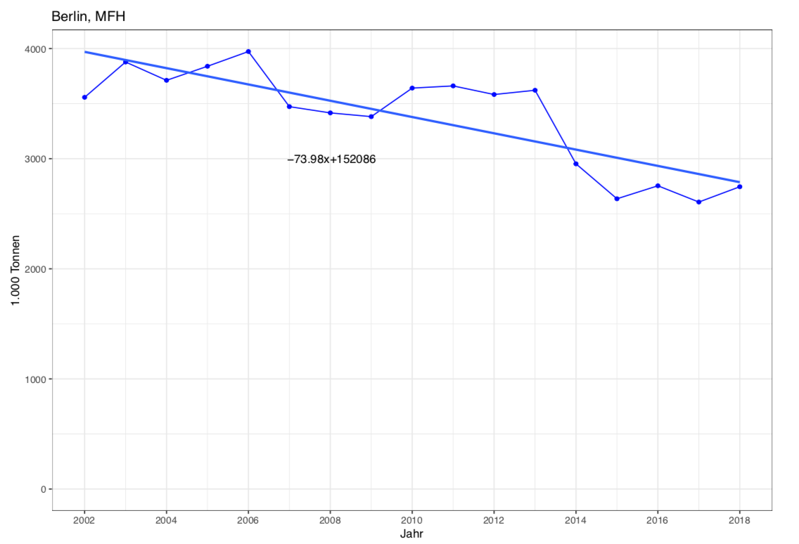
Berlin, MFH, CO₂-Emission

Slide 22
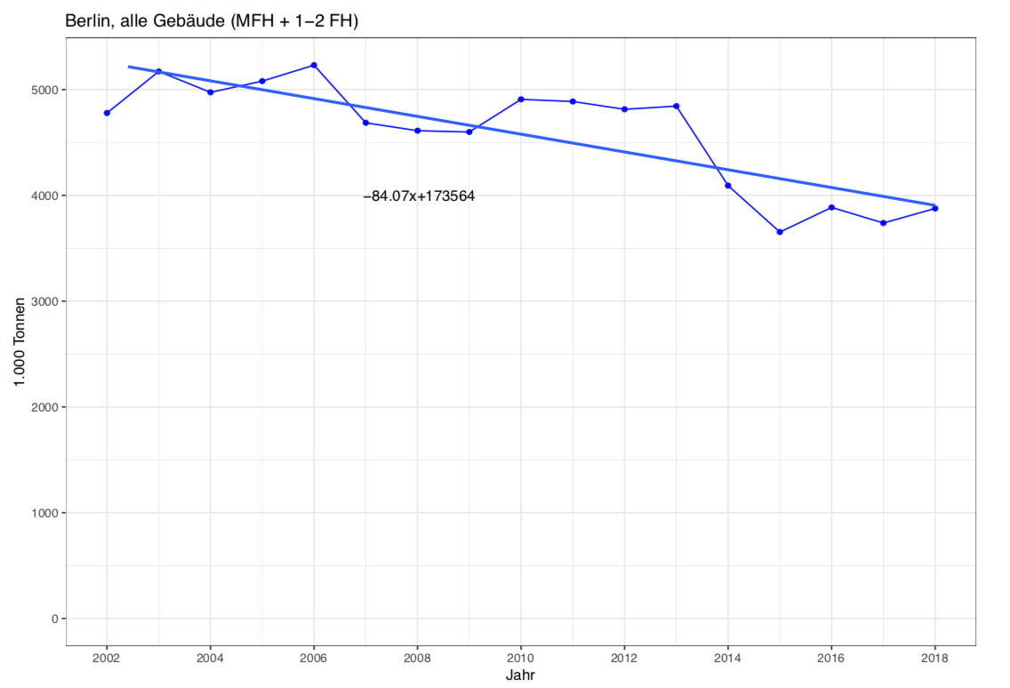
Berlin, alle Gebäude, CO₂-Emission

